Slide 1

بوابة الاستثمار العقاري
جامعة حلب
كلية الهندسة المعلوماتية
الدكتور المشرف: نائب العميد للشؤون العلمية
د.عبد السلام قلعه جي
إعداد الطلاب المهندسين:
حسن صفوان حجار رفعة الجاسم سارة الدريس

Slide 2

الفكرة العامة للمشروع
يقدم المشروع حلاً لمشاكل كثيرة في مجال المعاملات التجارية للعقــارات الصـغيرة والمتوسطــة
والكبيرة والمتنوعة الأوصاف، وأيضاً يقدم لنا سهولة ومرونة عالية في تسويق العقارات والبحث
عنها بنفس الوقت. مما يودي إلى توفير الكثير من الوقت والجهد والكلفة المادية أيضاً.

Slide 3
أهداف المشروع العامة

Slide 4

البحث عن عقار

Slide 5
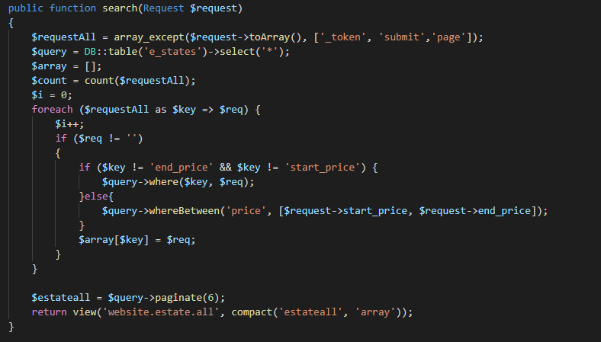

Slide 6
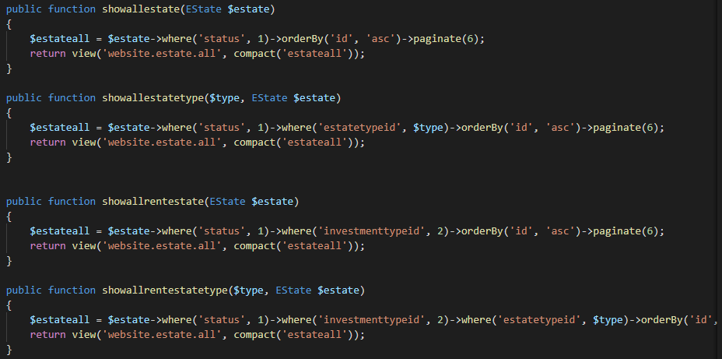

Slide 7


Slide 8






Slide 9
كيانات داخل المشروع

Slide 10
Image
Service
User
Neighhood
EStateType
EState
DirectType
InvestType

Slide 11
قاعدة البيانات

Slide 12
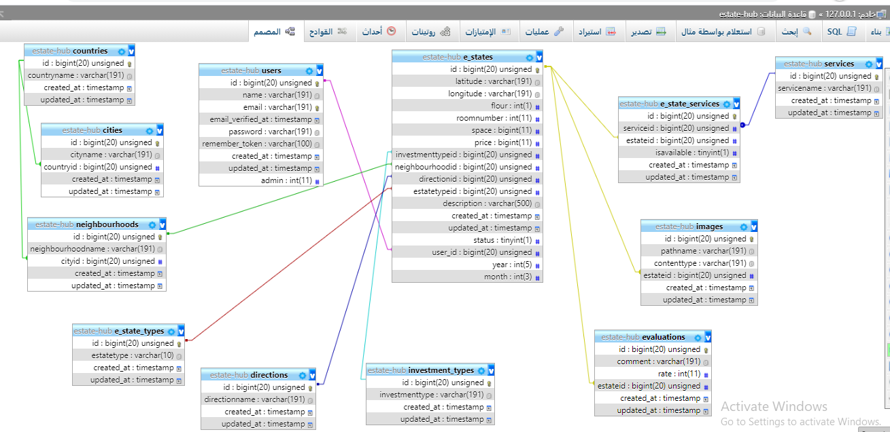

Slide 13
واجهات من المشروع
قسم الويب

Slide 14
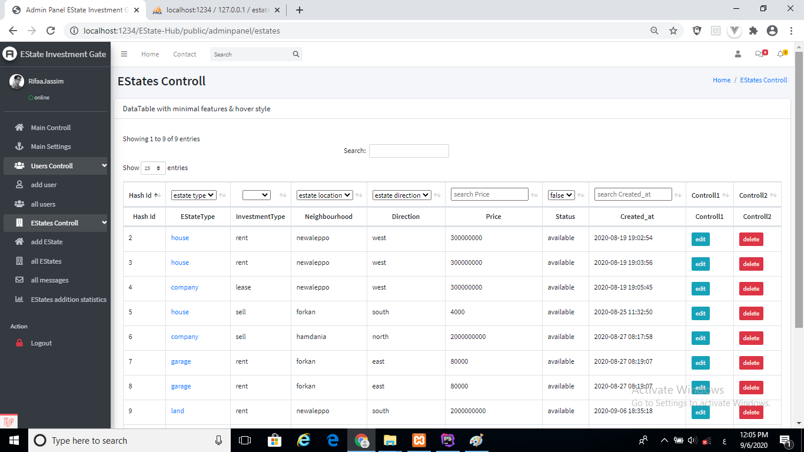

Slide 15
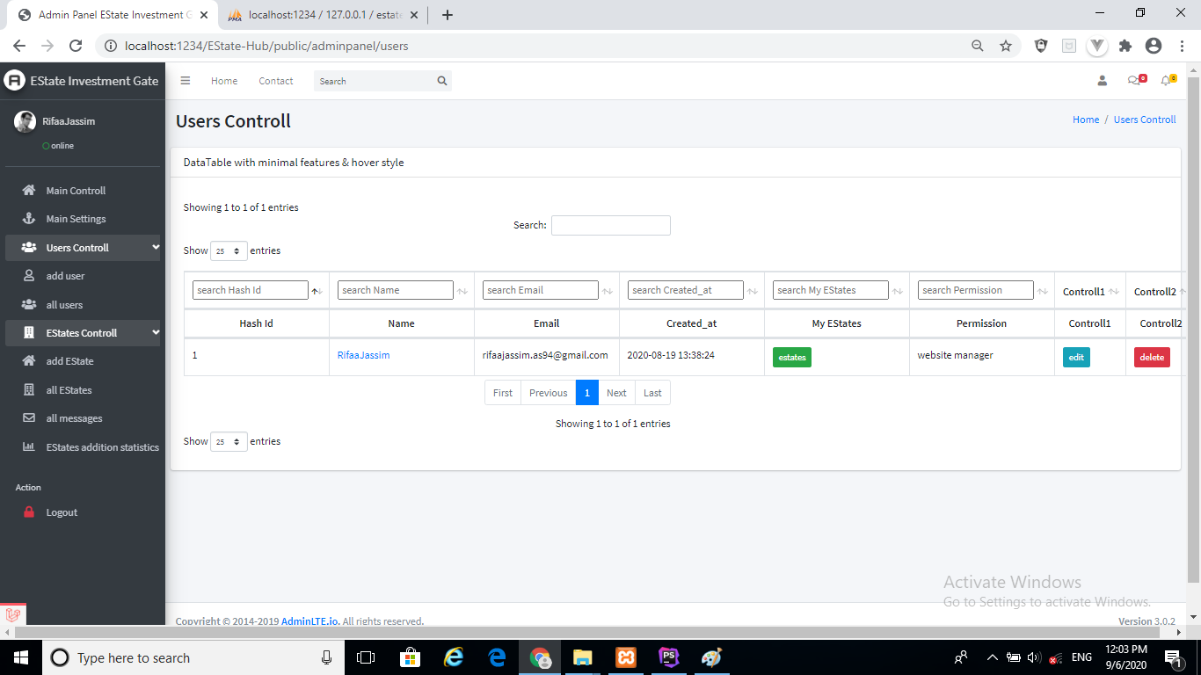

Slide 16
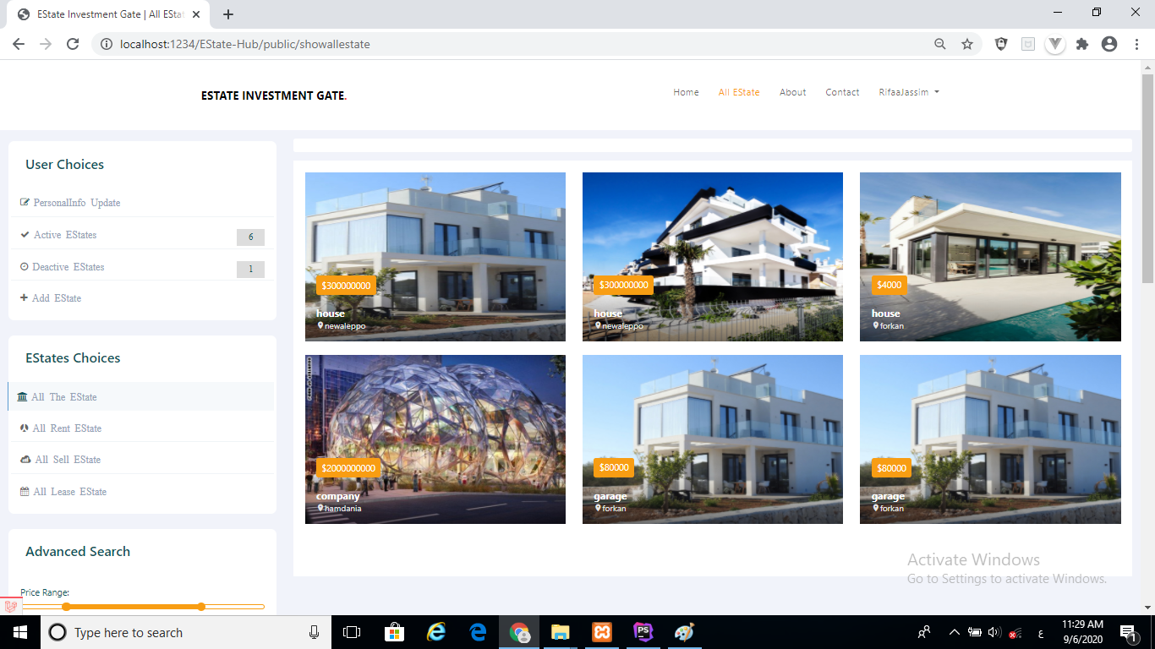

Slide 17
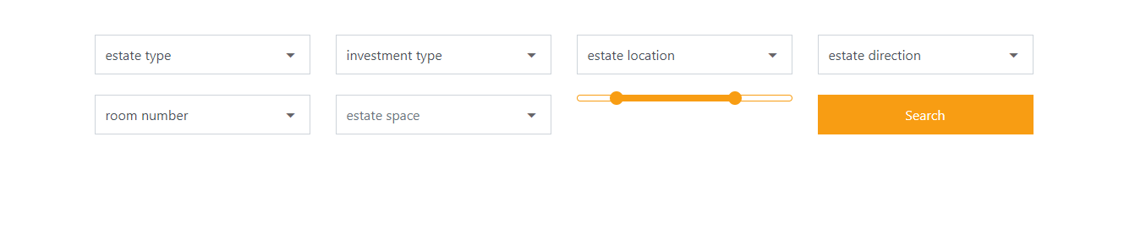

Slide 18
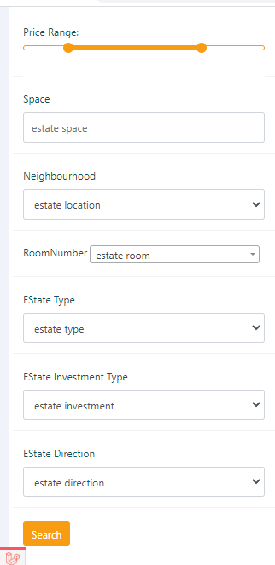

Slide 19
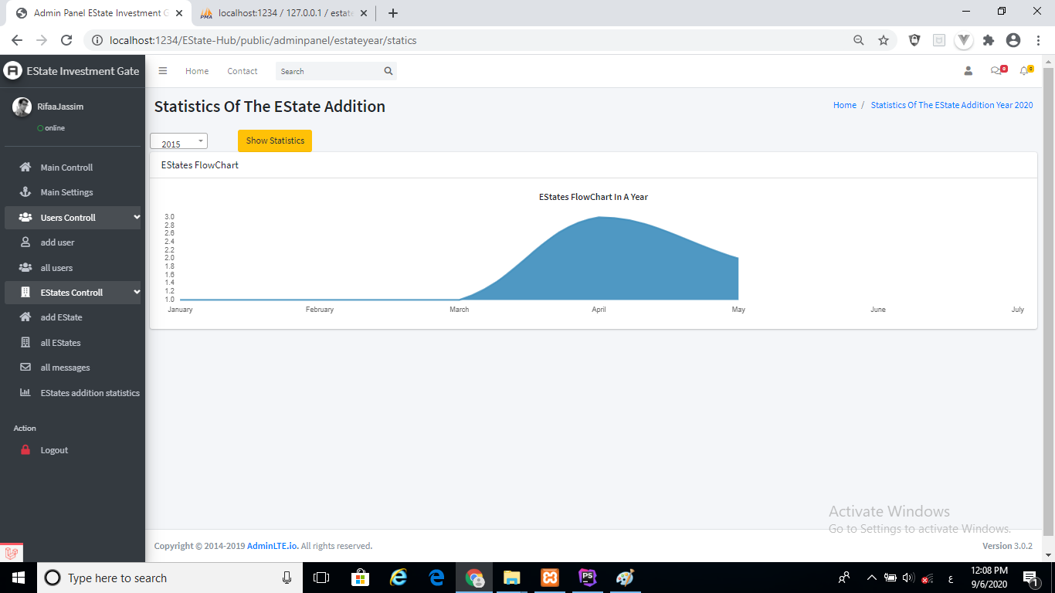

Slide 20
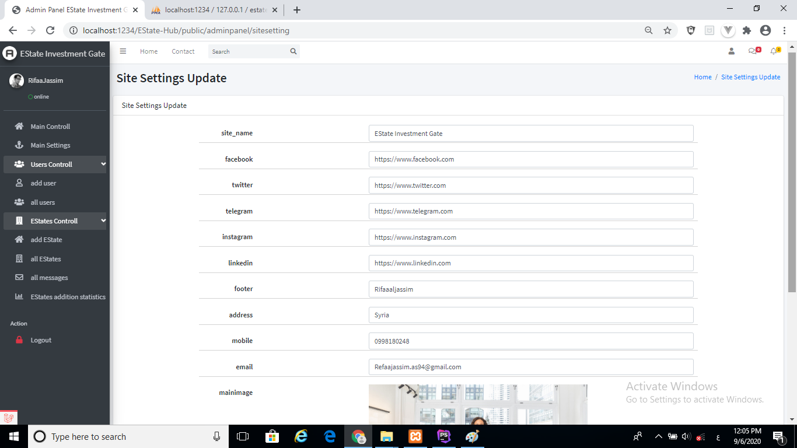

Slide 21
واجهات من المشروع
قسم التطبيق

